Slide 1
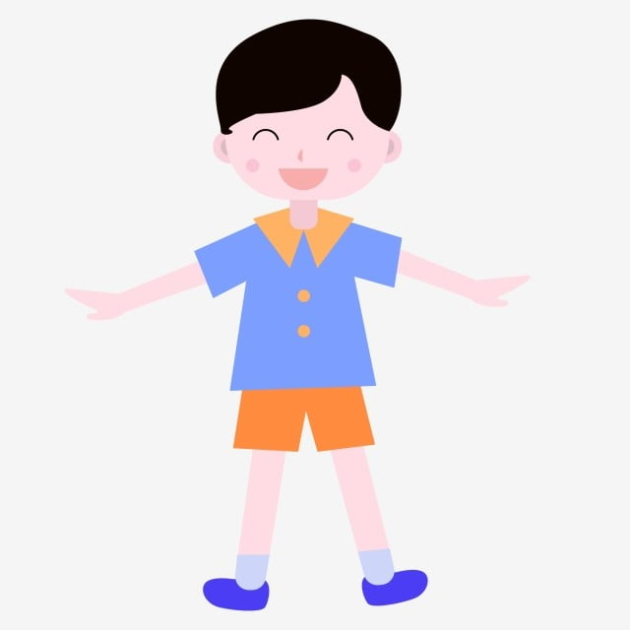
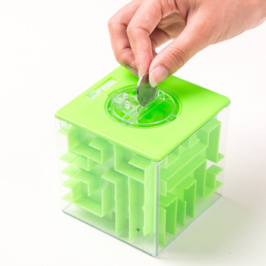
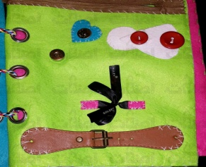
المراجعة: (شيخة السويدي +ابراهيم الزعبي ) | الإعداد : شرحبيل موسى الزهراوي | رقم الهدف : 2963 | ارتداء القميص ذو الازرار عند الحاجة لذلك بدون مساعدة | الهدف
الفئة العمرية: 8- 9 سنوات | مستوى الشدة: متوسط |  | فئة الإعاقة : توحد، | بيانات الهدف
درس : ملابسي الجديدة ذهب حمد مع والده الى السوق ليشتري ملابس العيد ، فاختار قميصا ازرقا جميلا ذور ازرار برتقالية دائرية و بنطالا برتقاليا من الجينز وحذاءً أزرقا ،وعندما عاد الى المنزل وضع الملابس في الخزانة وكان بنتظر العيد بشوق كبير وعندما جاء العيد لبس حمد ملابس العيد وذهب مع والده في زيارة الى جده وجدته وهو ، فسلم عليها وقال لهم كل عام وانتم بخير ثم ساله جده من أختار لك هذه الملابس الجميلة يا حمد فقال انا ، ثم سأله ةهل تستطيع أن تلبسها وحدك ، فقال نعم يا جدي لقد علمنى استاذي لبس القميص في المدرسة . https://www.youtube.com/watch?v=GygHhr02-6w الأنشطة الصفية: 1- انشطه لتدريب الحركات الدقيقة القبضة الثنائيةوضع قطع معدنية في الحصالة 2- نشاط اغلاق أزرار كبير على لوحة الازرار |  |  |  | كتاب الطالب

Slide 2
تزرير أزرار القميص عند الحاجة بدون مساعدة | الهدف
انشطه مهارية | المكونات
الانشطه الصفية 3- تدريب الطالب علي خطوات إرتداء القميص تعليم الطفل لبس الملابس https://www.youtube.com/watch?v=GygHhr02-6w
فيديو تعليمي

Slide 3
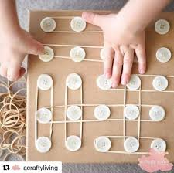
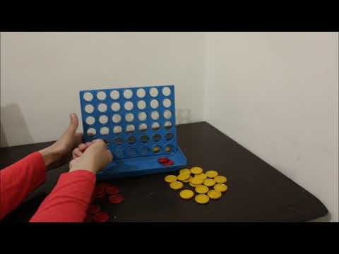
تطوير مهارة اغلاق الازرار من خلال اتقان القبضة الثنائية

Slide 4
تابع درس ملابسي الجديدة
الحصة الدراسية:: الهدف الرئيسي هو أن يتمكن الطالب من لبس القميص ذو الازرار بدون مساعدة. أهداف أخرى: أن يطورالطالب مهارات التآزر البصري الحركي/ ان يتمكن الطالب من استخدام القبضة الثنائية 1- تشغيل الفيديو الخاص بالدرس. 2- تنفيذ التمارين والأنشطة الصفية على كتاب الطالب. 3- عرض مجسمات أمام الطالب لنماذج لبس القميص. 4- يبتكر المدرس أنشطة وتمارين إضافية. النشاط الرياضي يقوم المعلم بعمل مسابقة من خلال عدد من الطلاب بلعبة مشتركة بحيث يصف كل ثلاثة طلاب بخط مستقيم واعطاء الطفل الأول في كل مجموعة قميص وعليه ان يرتدي القميص ثم يخلعه ويعطيه لزميله الآخر وهكذا حتى ينتهوا الثلاثة من تطبيق المهارة وتفوز المجموعة الأسرع النشاط الفني: نشاط فني باستخدام الدمى حيث يقوم الطالب بالباس الدمية ملابسها ومن ضمنها القميص او التيشيرت الذي يحتوي على الازرار النشاط الموسيقى: أنشودة حول لبس الملابس. | دليل للمعلم
تطلب الأسرة من الطالب تزرير ازرار القميص من خلال وسيلة لوحة الازرار كما من الممكن ان تجعل الطالب يختار احد القمصان التي يحبها وجعله يلبس القميص بنفسه دون مساعدة. | الواجب المنزلي
مجموعة تدريبات على الايباد تتضمن: 1- مطابقة ألوان الازر مع القميص . 2- تلوين صوره القميص بلون والأزرار بلون مختلف. 3- مساعدة الطفل في لبس ملابسه | تمارين الكترونية
متوسط: وضع اليدين في اكمام القميص دو اغلاق الازرار جيد: ان يتمكن الطالب من وضع الأزرار داخل الفتحة المخصصة مرتفع: ان يتمكن الطالب من لبس القميص ذو الأزرار بدون مساعدة | التقييم
نموذج مقترح

Slide 5
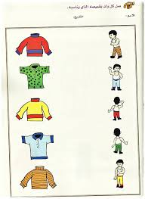
مطابقة القميص بالبنطال

Slide 6
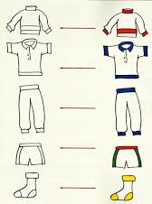
مهارات التلوين

Slide 7
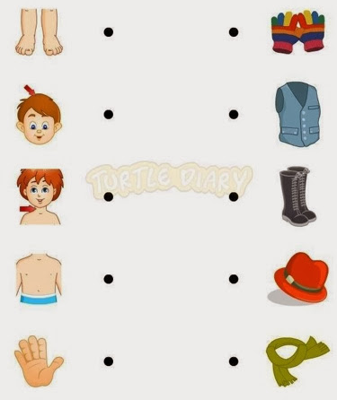
اللباس المناسب لأجزاء الجسم

